Slide 1
Likumu un Ministru kabineta noteikumu izstrādes un virzības novērtēšana
15.01.2014.
Finanšu ministrija
Iekšējā audita departaments
Iekšējā audita politikas plānošanas nodaļa
Vija Ivbule

Slide 2
Audita pamats
MK 04.12.2013. rīkojums Nr.591 «Par kopējām valsts pārvaldē auditējamajām prioritātēm 2014.gadā»

Slide 3
Audita uzdevumi (1)
Saskaņā ar MK rīkojumu jānovērtē:
  likumu un MK noteikumu (turpmāk – NA) izstrādes atbilstību MK 07.04.2009. noteikumu Nr.300 «Ministru kabineta kārtības rullis» prasībām (termiņi, kārtība);
  sabiedrības līdzdalības nodrošināšanu;
  vai iestāžu ētikas kodeksos ir iekļauti valsts amatpersonu uzvedības noteikumu komunikācijā ar lobētājiem;

Slide 4
Audita uzdevumi (2)
  vai iestādes nodrošina, lai informācija par komunikāciju ar lobētājiem būtu publiski pieejama to mājaslapās internetā;
  NA izstrādes ekonomisko efektivitāti (laiks, izmaksas, izveidotās kontroles, lai novērstu ārējo normatīvo aktu dublēšanos).

Slide 5
Audita mērķis
Novērtē likumu un MK noteikumu izstrādes un virzības iekšējās kontroles sistēmas darbību un ekonomisko efektivitāti.
Nosakot audita mērķi, ņem vērā sistēmas izpētes rezultātus.

Slide 6
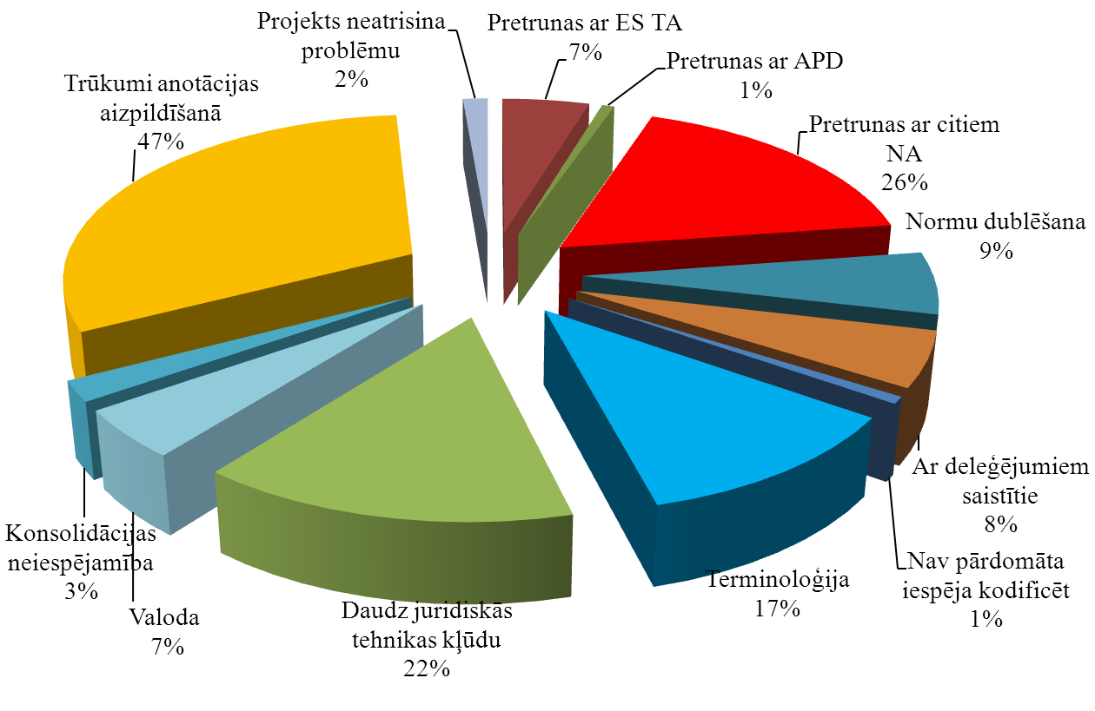
Tiesību aktu projektu izstrādes un virzības problēmjautājumi (Valsts kancelejas apkopotā informācija)

Slide 7
Sistēmas izpēte (1)
Auditors iepazīstas ar procesu un iestādes kontroles uzbūvi NA izstrādes un virzības organizēšanā, sabiedrības līdzdalības, t.sk., lobēšanas atklātības, nodrošināšanā:
- iekšējās procedūras (piemēram, MK kārtības rullī esošo TA virzības kārtības (plānošana, izstrāde, uzraudzība), atzinumu sniegšanas kārtība, kārtība, kādā iestāde ievieto tās mājas lapā informāciju);
- pienākumu un atbildības sadalījums, t.sk., vai ir noteikta par kontroli atbildīgā persona (reglamenti, amata apraksti);

Slide 8
Sistēmas izpēte (2)
- iestādes mājas lapā pieejamās informācijas izpēte (piemēram, Ētikas kodeksa izpēte, sadaļas «sabiedrības līdzdalība» izpēte, t. sk., vai ir publiskota informācija par iestādes sadarbību ar NVO, par komunikāciju ar lobētājiem);
- darba grupu / konsultatīvo padomju izveides pamatojuma analīze, to nolikumu, protokolu, sadarbības līgumu ar NVO izpēte;
- vai un kā iestāde uzskaita laiku NA izstrādei, virzībai.
Veic intervijas, lai saprastu izveidoto procesu praksē (iestādes un struktūrvienības kontroles)

Slide 9
Audita apjoma noteikšana (1)
NA (projektu) stratifikācijas kritēriji:
Apjoms:
2013.gadā MK sēdē izskatītie likumprojekti un MK noteikumu projekti, ja ir maz izskatītu projektu, ņem arī 2012.gadu;
Grupēšanas pazīmes:
NA veids: likums vai MK noteikumi;
NA joma (politika) (NA izstrādātājs (ministrija vai padotības iestāde, struktūrvienība, atbildīgais darbinieks)).

Slide 10
Audita apjoma noteikšana (2)
Īpaši apsvērumi, kas jāņem vērā, analizējot pārbaudāmo kopu:
NA virzības kārtība (parastā, vienkāršotā, īpašā);
NA izdarīto grozījumu skaits (gadā);
NA, kas pēc būtības ir citas ministrijas/iestādes kompetencē (piemēram, kāpēc FM virza likumproejktu «Likumprojekts «Grozījumi likumā «Par valsts un pašvaldību kapitāla daļām un kapitālsabiedrībām»);
NA, kuru iesniegšanas termiņš /pieņemšanas termiņš ir kavēts (Valsts kancelejas kontroles tabula).

Slide 11
Audita apjoma noteikšana (3)
Valsts kancelejas kontroles tabula.
Par kontroli atbildīgais Valsts kancelejas darbinieks – Juridiskā departamenta juriskonsults Ēriks Barbaks, e-pasts: eriks.barbaks@mk.gov.lv un tālr.: 67082893.

Slide 12
Audita apjoma noteikšana (4)
Auditors apzina ministrijas/iestādes politikas jomas
Auditors apzina iestādes izstrādātos un virzītos likumprojektus (likumus) un MK noteikumus, kas 2013.gadā ir izskatīti MK sēdē.
http://www.mk.gov.lv/lv/mk/tap/search/

Slide 13
Audita apjoma noteikšana (5)
FM provizorisks piemērs
Veicot NA projektu atlasi, konstatēts, ka, piemēram, FM 2013.gadā ir iesniegusi MK izskatīšanai 172 NA projektus, no tiem:
79 likumprojekti (46%);
93 MK noteikumu projekti (54%);
FM ir atbildīga par 18 politikām/jomām -> izlasē 15 politika/jomas

Slide 14
Izlases veidošana (1)
FM provizorisks piemērs
Atlasīti tiek pa vienam likumprojektam un MK noteikumu projektam no katras politikas, tas ir, 30 paraugi + 2013.gadā vairākkārt grozītie likumprojekti (11) un MK noteikumu projekti (4) un 2 ne FM kompetences likumprojekti.
Atlasot var piemērot dažādas nejaušās izlases metodes + iepriekš minētos kritērijus.
30 – labākā prakse, ja neizmanto statistsiko izlasi, lai sapratsu, vai ir problēmas, vai nav.

Slide 15
Audita pārbaudes (1)
Veic par atlasītajiem NA aktiem, novērtējot:
kāds ir NA izstrādes deleģējums, vai un kā izvērtēta NA izstrādes nepieciešamība (intervija, anotācija, analītiskās metodes);
NA projekta izstrādes plānošanu (iestādes, struktūrvienības kontroles, NA projekta izstrādes un iesniegšanas Valsts kancelejai grafiks, intervija, iestādes darba plāns, uzziņa, DLU);
NA izstrādātāja (-u) kompetenci (specializāciju), sadarbību starp nozares struktūrvienību (-ām) un juridisko dienestu, t.sk., atbildības sadalījums

Slide 16
Audita pārbaudes (2)
- NA izstrādes termiņu un procedūras (piemēram, NA projektu steidzamības pamatojuma) atbilstību MK kārtības rullim, iestādes iekšējām procedūrām, plāniem un noskaidro neatbilstību cēloņus un ietekmi (www.mk.gov.lv pieejamās informācijas par NA projekta izsludināšanu VSS, izskatīšanu MKK, MK, NA projekta, anotācijas, izziņas, atzinumu, pavadvēstules Valsts kancelejai izpēte, intervijas);
- ja NA (gada laikā) veikti grozījumi, kāpēc, vai nebija iespējams tos virzīt vienlaikus vienā NA (NA projektu, to virzības analīze, NA projektu izstrādes pamatojuma analīze, intervija);

Slide 17
Audita pārbaudes (3)
kurā NA projekta izstrādes posmā un kā tiek iesaistīti sabiedrības pārstāvji (t.sk., iestādes mājaslapā esošās informācijas pieejamības ērtums), vai sabiedrības pārstāvju viedoklis ir/nav ņemts vērā, atgriezeniskā saite (var veikt arī NVO anketēšanu par NVO apmierinātību);
NA tiesību normu dublēšanos;
NA laiku un izmaksas (cik ilgi tiek izstrādāts viens NA, cik izmaksā viena NA izstrāde (vidēji, viena vienība)).

Slide 18
Audita rezultāti
Diskusija par audita rezultātu atspoguļojumu
Saskaņā ar vadlīnjām:
Sistēmas izpētes apraksts;
Audita ziņojums.

Slide 19
UZ sadarbību!

